Slide 1

Queridos hermanos, y amigos

Slide 2
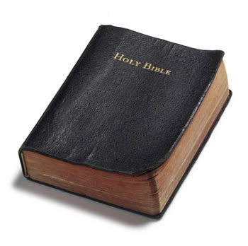

El crecimiento de la iglesia
“Fe”
Cielo
“Es, pues, la fe la certeza de lo que se espera, la convicción de lo que no se ve”.
Hebreos 11:1

Slide 3

El crecimiento de la iglesia
“Fe”
Necesidad de fe para permitir el crecimiento.
Colosenses 1:23
Colosenses 2:7
1 Corintios 3:1-2
Hebreos 5:12-14
Juan 8:24
Hebreos 11:6
Fe

Slide 4

El crecimiento de la iglesia
“Fe”
La fe definida:
Ahora bien, la fe es la certeza de lo que se espera, la certeza de lo que no se ve.
Hebreos 11:1
Una aceptación sincera de Cristo y de Su camino.

Slide 5

El crecimiento de la iglesia
“Fe”
Solo una fe
Efesios 4:4-6
Romanos 10:17
2 Timoteo 2:15
Oseas 4:6

Slide 6
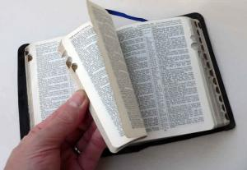
El crecimiento de la iglesia
“Fe”
Varios grados de fe
Poca fe
Mateo 8:26
Gran fe
Mateo 8:10
Fe fuerte
Romanos 4:20

Slide 7
El crecimiento de la iglesia
“Fe”
Varios grados de fe
Fe débil
Romanos 14:1
Fe activa
Santiago 2:14-18
Fe muerta
Santiago 2:26
Fe perfecta
Santiago 2:21-22

Slide 8

El crecimiento de la iglesia
“Fe”
Valor de una fe
Nos salva
Hebreos 10:39
Purifica el corazón
Hechos 15:9
Santifica
Hechos 26:18

Slide 9

El crecimiento de la iglesia
“Fe”
Valor de una fe
Justifica
Romanos 5:8
Trae la corona de la vida
Revelación 2:10

Slide 10
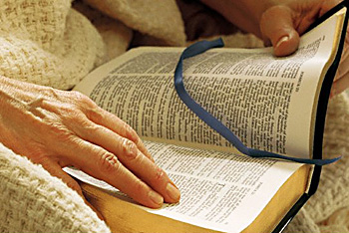
El crecimiento de la iglesia
“Fe”
¿Cómo crece una iglesia por fe?
Asistencia regular
Hebreos 10:25
Orando por otros
1 Timoteo 2:1-8
Liberalidad en dar
1 Corintios 16:2

Slide 11
El crecimiento de la iglesia
“Fe”
Varios grados de fe
Fe débil
Romanos 14:1
Fe activa
Santiago 2:14-18
Fe muerta
Santiago 2:26
Fe perfecta
Santiago 2:21-22

Slide 12
El crecimiento de la iglesia
“Fe”
¿Cómo crece la iglesia por la fe?
Celosa por la enseñanza
2 Timoteo 4:2
Luces brillando
Mateo 5:16
Buscando a Dios primero
Mateo 6:33

Slide 13

El crecimiento de la iglesia
“Fe”
¿Cómo crece la iglesia por la fe?
Buscando escudriñando las Escrituras
Y éstos eran más nobles que los que estaban en Tesalónica, pues recibieron la palabra con toda solicitud, escudriñando cada día las Escrituras para ver si estas cosas eran así. Hechos 17:11

Slide 14
El crecimiento de la iglesia
“Fe”
A medida que las miembros crecen en fe, la iglesia puede crecer en miembros.
¿Cómo está tu fe?
¿Está ayudando o impidiendo que la iglesia crezca?

Slide 18
Bendiciones

